Slide 1
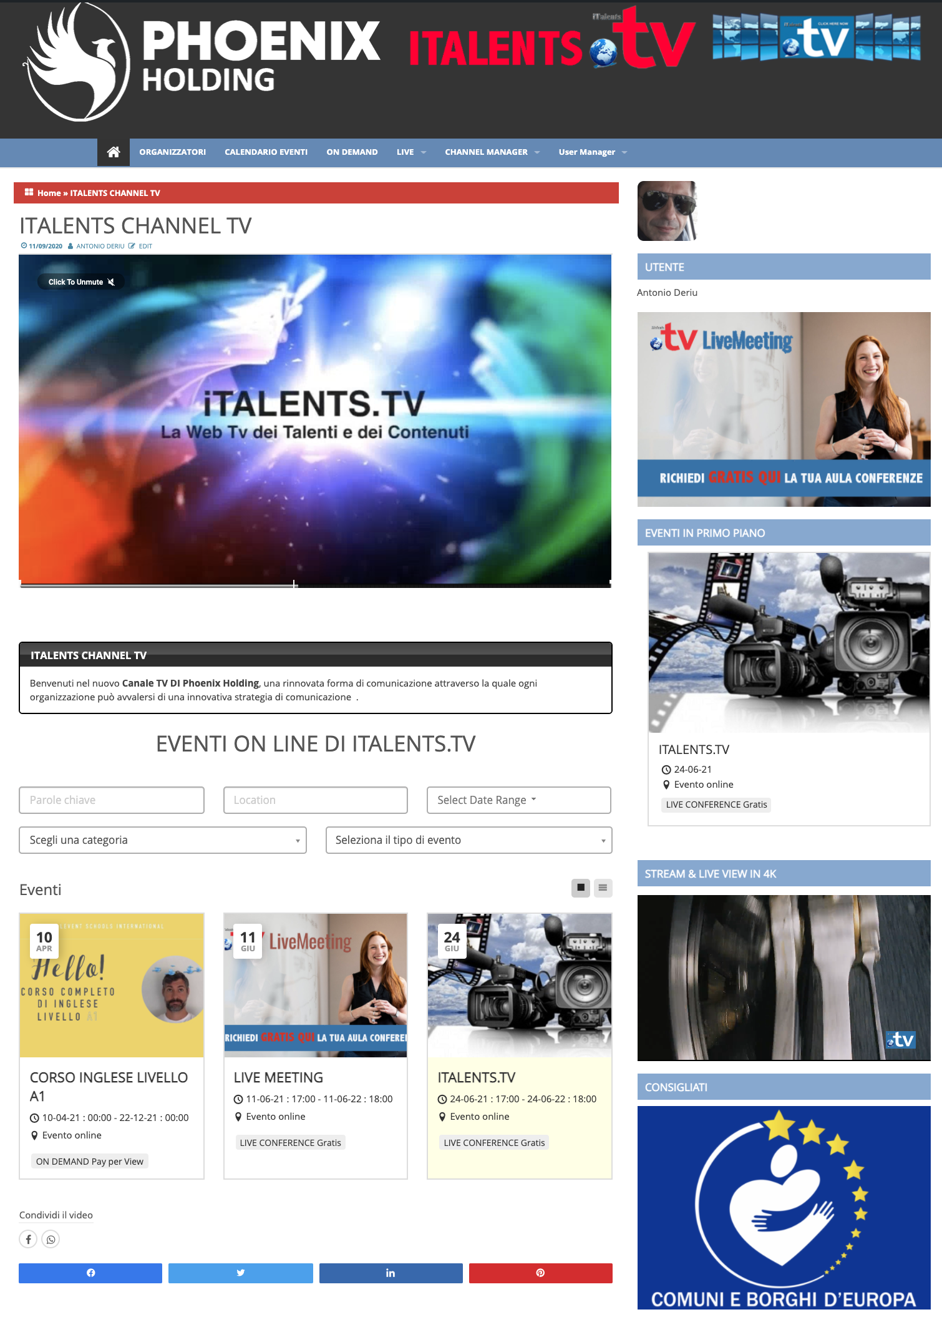
ITALENTS.TV

Slide 2
iTalents.tv è una piattaforma TV per video streaming e conference sia live che on demand su PC, tablet e Smartphone.
CHE COS’E’

Slide 3
COSA PUO’ FARE ?
TRASMETTERE LIVE OVUNQUE NEL MONDO
TENERE CORSI E VIDEO CONFERENZE
GESTIRE E PROMUOVERE EVENTI ED INIZIATIVE
ARCHIVIARE E CATALOGARE VIDEO ON DEMAND
GESTIRE PER TE I PAGAMENTI PER I TUOI CORSI
FAR CONOSCERE IL CANALE A 20.000 UTENTI OGNI MESE
GESTIRE LA PUBBLICITA’ A PAGAMENTO

Slide 4
TRASMETTERE LIVE OVUNQUE NEL MONDO
1 | Scarica sul tuo smartphone l’app LARIX BROADCASTER
2 | Vai su impostazioni e scrivi : rtmp://rtmp.italents.tv:1935/dash/channeltv
3 | Premi il pulsante rosso REC e….. SEI LIVE !!!
4 | Condividi dove vuoi e con chi vuoi, inviando al tuo pubblico questo link:
 | https://italents.tv/channel/live-stream/
PER ANDARE LIVE BASTA 1 MINUTO !

Slide 5
TENERE CORSI E VIDEO CONFERENZE
- Aule meeting configurabili - Ruoli degli utenti gestibili (moderatore, presentatore, utente) - Accesso all’aula (spettatore, partecipante, solo audio, video) - Condivisione di documenti - Utilizzo della lavagna - Condivisione di contributi multimediali - Condivisione dello schermo - Chat Pubblica e privata - Avviare sondaggi tra i partecipanti - Abilitare gli utenti alla funzione di moderatore o presentatore - Registrare l'evento e catalogarlo on demand

Slide 6
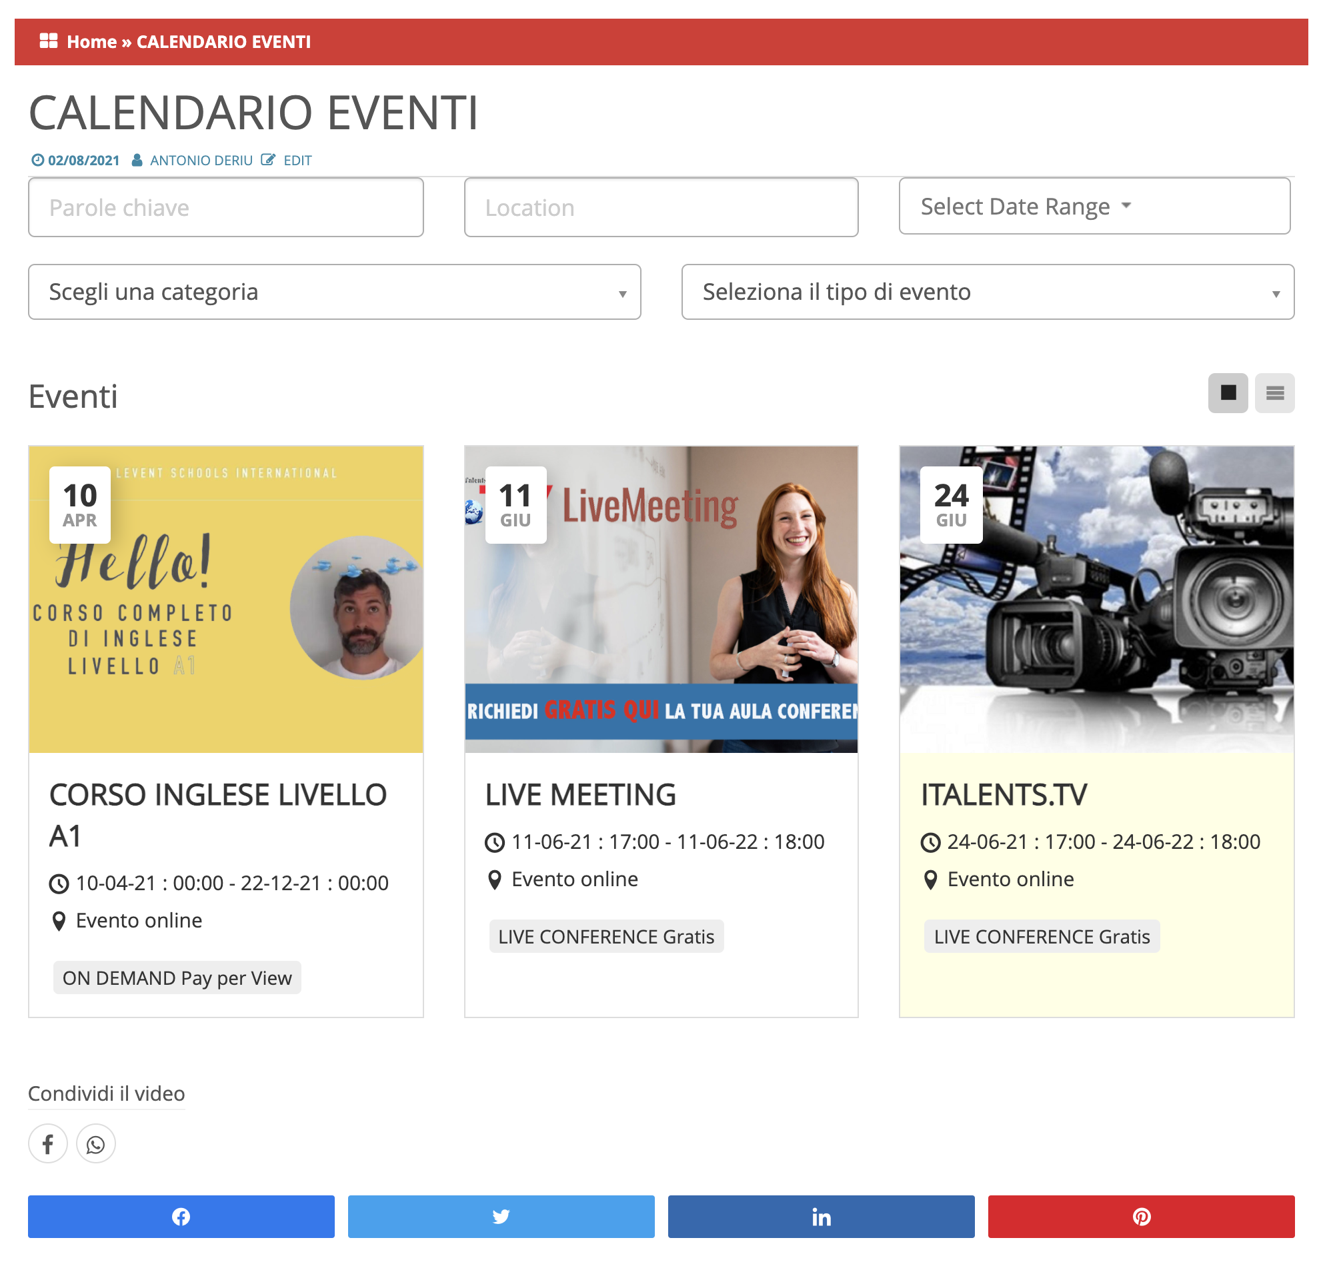
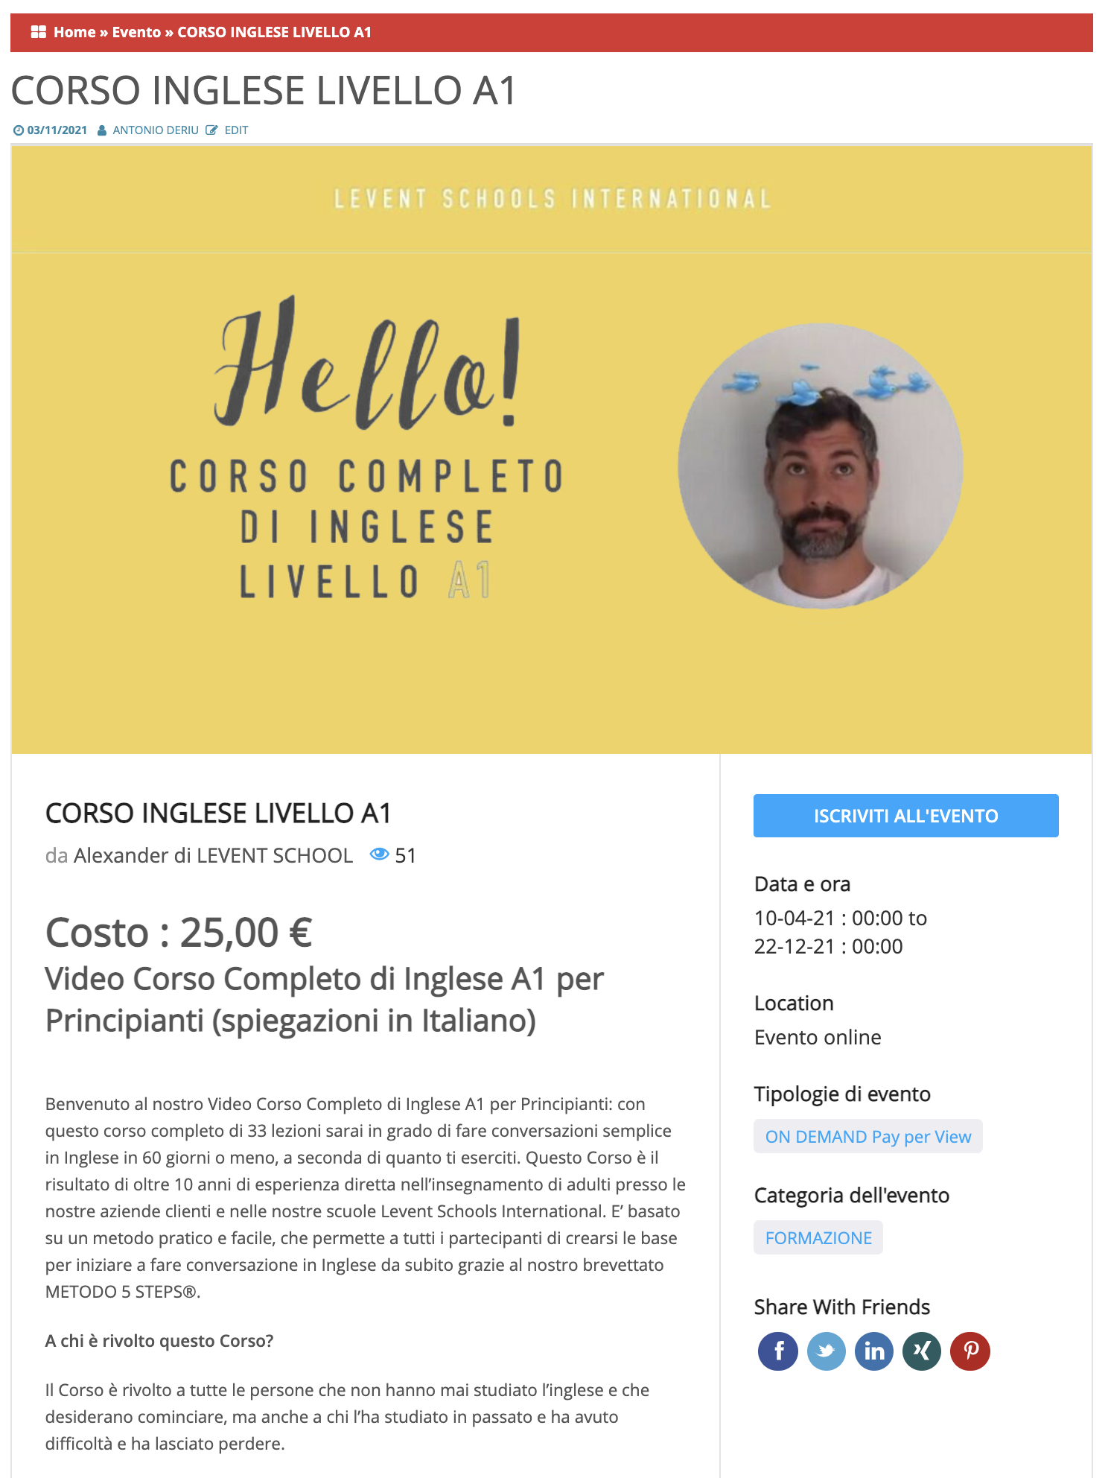
GESTIRE E PROMUOVERE EVENTI ED INIZIATIVE

Slide 7
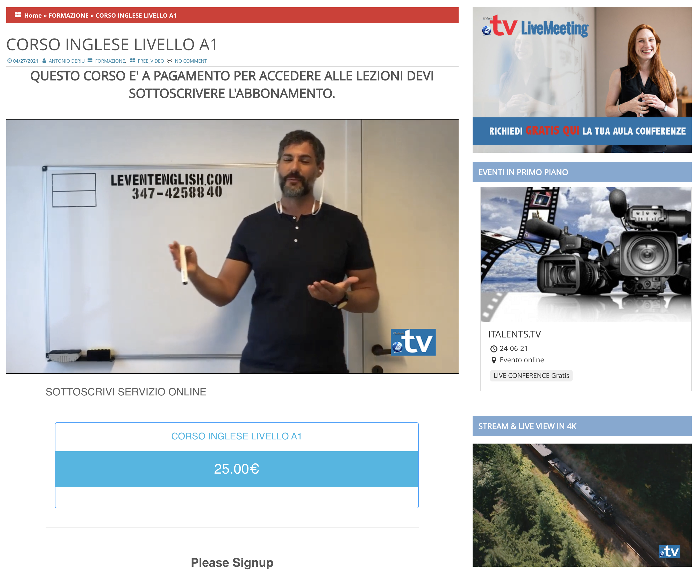
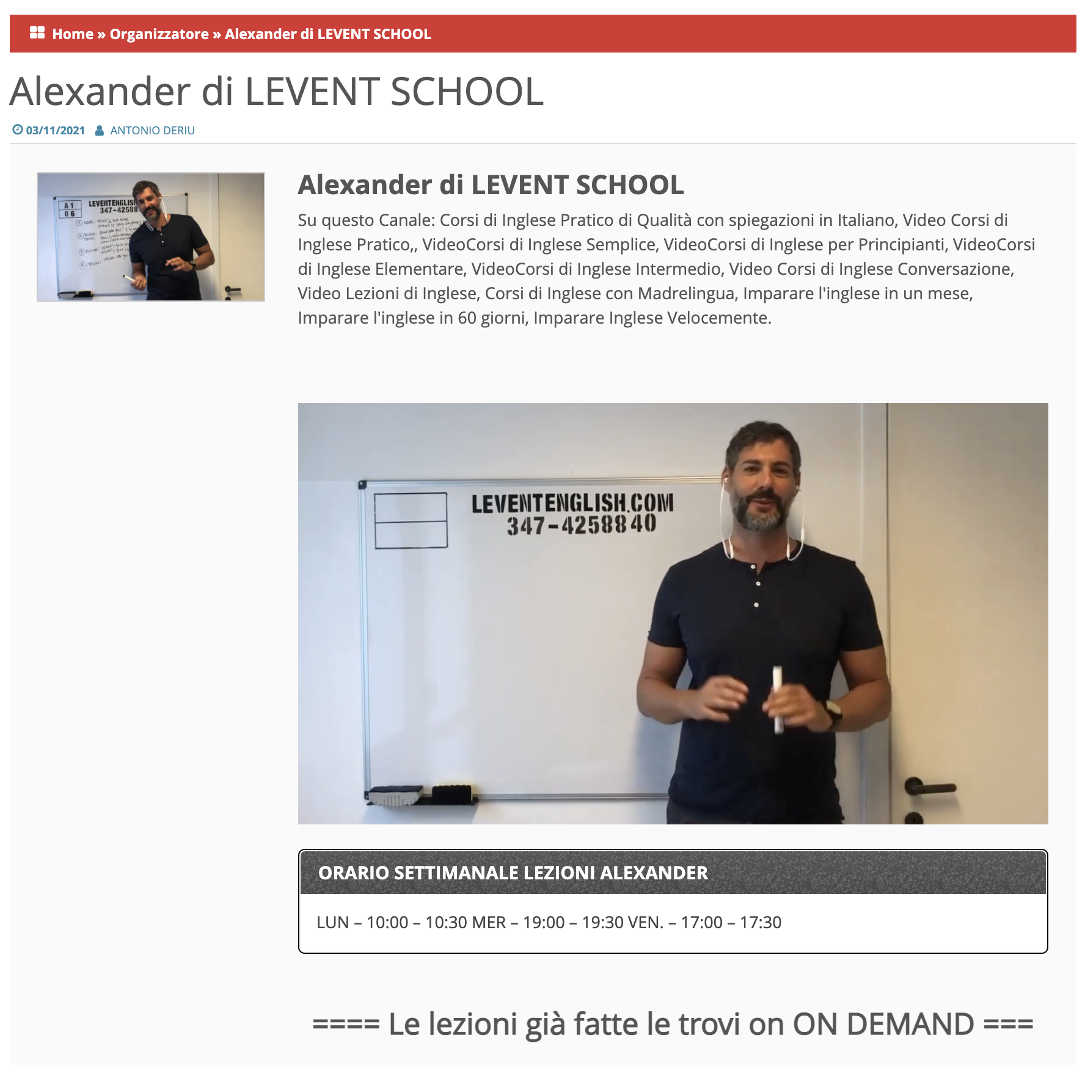
GESTIRE PER TE I PAGAMENTI E GLI ORGANIZZATORI DI CORSI E SEMINARI

Slide 8
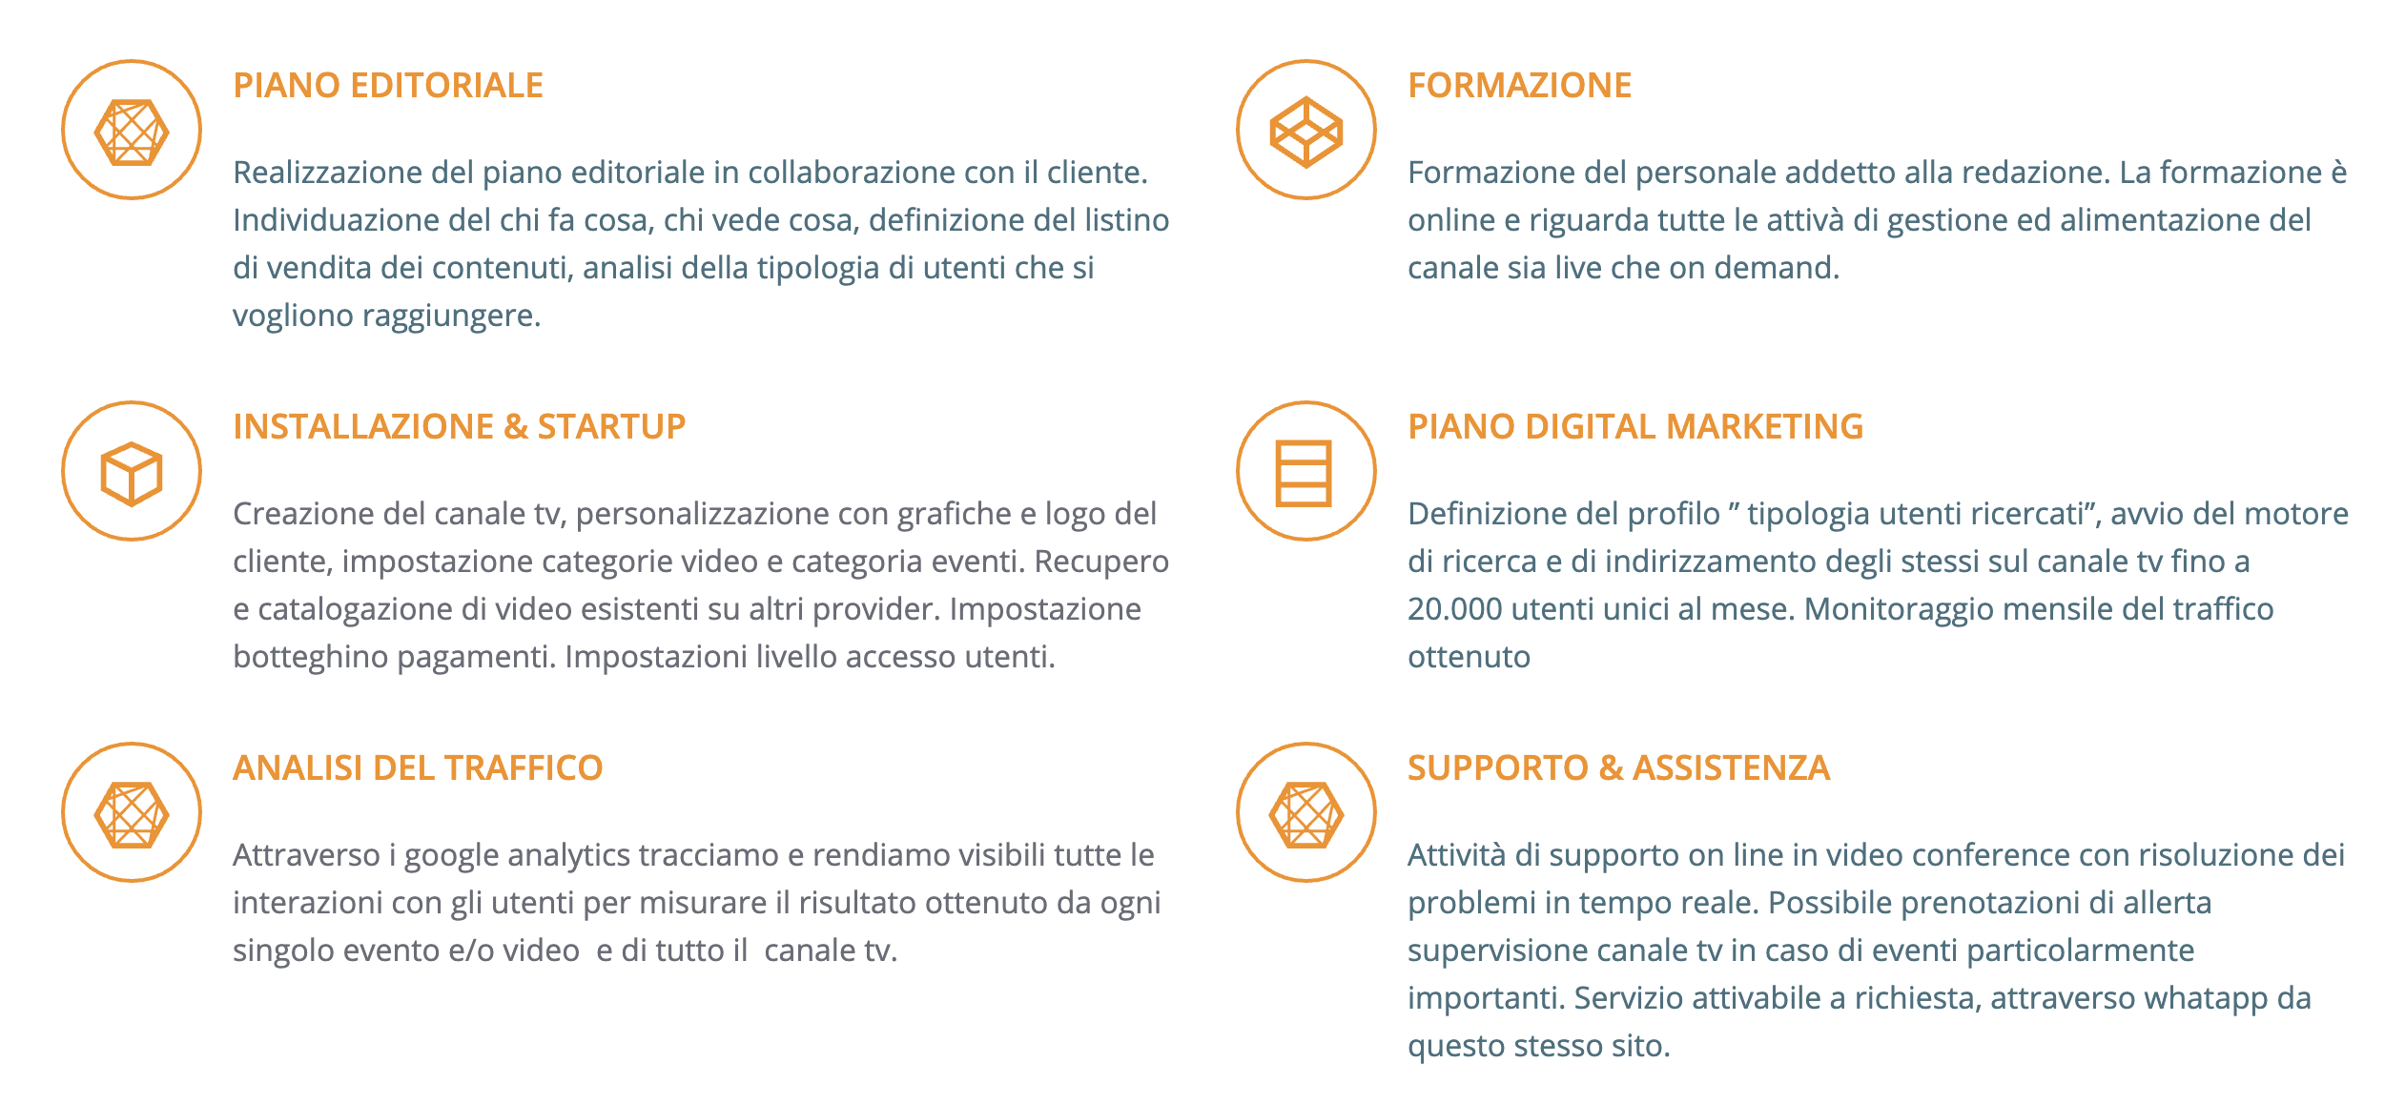
SERVIZI TUTTI INCLUSI

Slide 9
IL SEGRETO DEL SUCCESSO : IL PIANO EDITORIALE
E’ un documento fondamentale di ogni canale Tv: quello dove si costruisce e si ufficializzano sia i contenuti della programmazione che i ritorni economici di un editore.
CONTENUTI ED EVENTI
pianificazione di contenuti ed eventi nell’ambito del canale tv che si va a realizzare. Recupero dei contenuti pre esistenti, divulgazione del piano degli eventi live e di conference.
CHI VEDE COSA
Definizione delle strategie di visione dei contenuti. Quali gratuiti quali a pagamento, quali riservati a specifici utenti. Definizione delle categorie di utenti e video.
ORGANZZAZIONE CATALOGO
Piano di catalogazione del materiale digitale. Piano della fruibilità.
CHI FA COSA
Definizione della redazione del canale, assegnazione di compiti e di ruoli, individuazione di strumenti adeguati per la realizzazione del piano.
PROMOZIONE
Piani di digital marketing, definizione della tipologia di utenti da coinvolgere e fidelizzare. Definizione degli strumenti di analisi dei risultati ottenuti
BUDGET DEI RICAVI
Previsione dei ricavi economici reputazionali o di immagine.

Slide 10
PERCHE NOI INVECE DI ALTRI ?
FUNZIONE SVOLTE | ITALENTS.TV | YOUTUBE | ZOOM | MEET
Live streaming in diretta | Si | Si | NO | NO
Trasmissioni on demand | Si | Si | NO | NO
Conferenze e & riunioni live | Si | NO | Si | Si
Gestione e diffusione eventi | Si | NO | Si | NO
Botteghino pagamenti eventi | Si | NO | NO | NO
20.000 nuovi utenti ogni mese | Si | NO | NO | NO
Gestione della pubblicità | Si | Si | NO | NO

Slide 11
ALCUNI DEI NS. CLIENTI
9
TECHNIP CLUB ITALIA
UISP LUCCA VERSILIA
9
PENTASISTEMI
EMILFREY SVIZZERA
L.I.P.I. ASSOCIAZIONE
COMUNI & BORGHI D’EUROPA
ACCADEMIA DI SCIENZE COMPORTAMENTALI
LIFE PEOPLE MAGAZINE
COMUNE DI PARADISO
ALBERGO IDA RISTORANTE PIETRON
REMISE EN FORME CENTRI SPORTIVI & FITNESS
DANTONSUISSE SA

Slide 12
TI REGALIAMO UN’AULA PER LE CONFERENZE !!!

Slide 13
RIFERIMENTI:
Web:
https://italents.tv
http://facebook.com/italentstv
Email:
supporto@phoenixholding.it
Telefono:
+39 340 23 99 921
+41 076 43 23 907

